Slide 1
生命的醫治

Slide 2
239 被血所贖
一、神將我罪歸耶穌，神的聖潔羔羊；
使祂替我受咒詛，將我全人釋放。
神將我愆歸耶穌，神的無疵羔羊；
使祂替我受痛苦，將我罪債清償。
二、我的疾病歸耶穌，為我祂受鞭傷；
我的軟弱祂背負，我得醫治、健康。
我的憂患歸耶穌，為我祂全擔當；
我的愁苦祂消除，我得平安、歡暢。

Slide 3

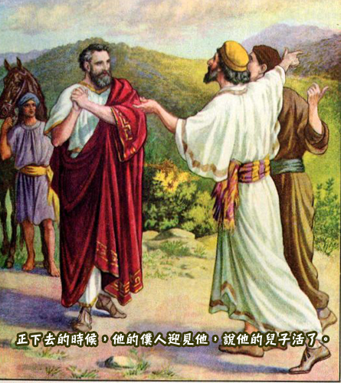
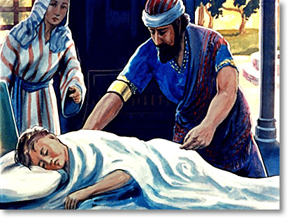
那人信耶穌對他
所說的話，就去了。
先生，求你趁著
我的孩子還沒有死，
就下去。
Notes:
今天的主題是「生命的醫治」。這是出於約翰福音第四章裏的一段記載，說到一個大臣的兒子快要死了，他來尋找主耶穌並對主說，「先生，求你趁著我的孩子還沒有死，就下去。」（約4:49。）他請求主到他那裡去醫治他的兒子。然而主耶穌有沒有照著他的話去呢？
主耶穌只是簡簡單單的說，「去罷，你的兒子活了。」（約4:50。）
試想，如果你是那位大臣，你會有甚麼反應？這是一個與時間賽跑的時候，你是否會堅持要主親自到兒子那裡，並且親眼看見兒子活過來呢？或者會想，如果回去兒子沒活過來，再來找主就來不及呢？
然而，那位大臣的反應是甚麼呢？「那人信耶穌對他所說的話，就去了。」（約4:50。）
結果呢？「正下去的時候，他的奴僕迎見他，說他的孩子活了。他就向他們查問，孩子是甚麼時候見好的。他們說，昨天午後七時，燒就退了。父親便知道，那正是耶穌對他說你兒子活了的時候。』（約4:51~53。）

Slide 4
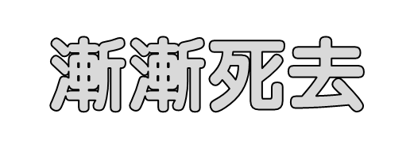
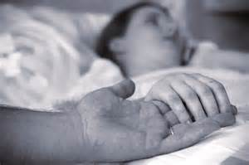
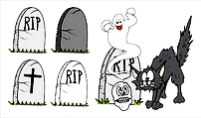




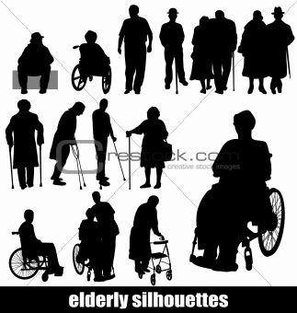

Notes:
在這事例裏我們看見，雖然大臣在地上可以做許多的事情，然而，面對一個垂死的兒子，他無能為力。就某種意義說，我們都在活著；但就另一種意義說，我們都在漸漸死去。
一個剛出生的嬰兒，他母親會想到他是在漸漸長大，其實這嬰兒是在漸漸死去。地上每個人都在漸漸死去。你若年輕，還不到三十歲，也許不覺得你是在漸漸死去。但是到了六、七十歲，你就領悟你是在漸漸死去。七十年的人生可比作七十塊錢，活一年就等於花一塊錢。你活到六十歲，就花了六十塊錢。你到了六十九歲，就是說你只剩下一塊錢了。這一塊錢花去了，你就到了盡頭。所以，表面看來人是在活著，實際上卻是在死去。請告訴我，你的年歲是在增加，還是在減少?我們活著的日子是越過越少。

Slide 5
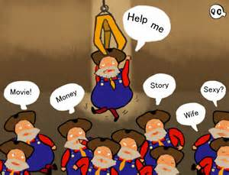
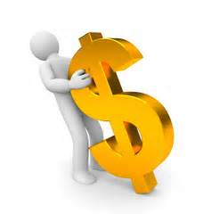
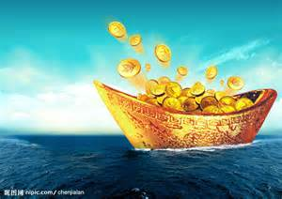
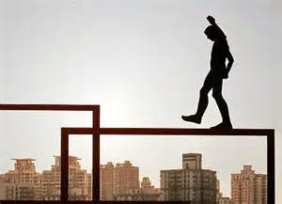

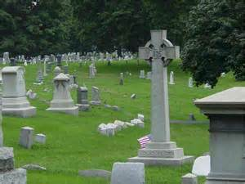
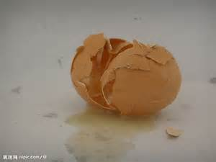
你我羨慕甚麼？
Notes:
今天，你我羨慕成為一個大臣嗎?即使我們外面再怎樣的令人稱羨，我們都無法改變一個事實，就是脆弱、必死。我們的每一天都向生命的終點更進一步。追求財富，使我們被綑綁的更深，追求甚麼，就被那樣事物抓住。

Slide 6
一個垂死之人的盼望是甚麼？
生命的醫治
Notes:
一個垂死之人的真正需要或盼望是甚麼呢?
毫無疑問的，就是生命的醫治。
不是任何外面物質的幫助，而是裡面需要神生命的醫治。

Slide 7
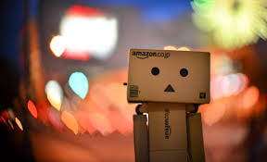
心思
情感
意志
紛亂、邪惡、詭詐…
瘋狂、暴怒、憂鬱…
固執、寡斷、薄弱…
體
魂
靈
Notes:
人有三部分，靈魂與身體。
其中人最困擾的就是魂。魂有心思、情感、意志。
我們很多人需要在心思上得醫治，我們是否常有不平衡的心思？心思紛亂、難以集中、甚至無法停止邪惡、詭詐的思想？許多人需要情感上得醫治，我們不平衡的情感需要醫治，我們是否喜、怒、哀、樂無常呢？喜的時候瘋狂，怒的時候失去理智，哀的時候憂鬱無望、樂的時候沈溺不能自拔。許多人在意志上需要得醫治，為甚麼你常常那麼固執？一旦決定要作一件事，地上就沒有一事能使其改變。對於正面的事情，常常優柔寡斷，或是頑梗不願意順服；對於消極的事情，又是意志薄弱無力抵擋。這些都是那是一種病態，一種毛病。我們何等需要神聖生命的醫治！

Slide 8

祂在木頭上，在祂的身體裏，親自擔當了我們的罪，使我們既然向罪死了，就得以向義活著；因祂受的鞭傷，你們便得了醫治。 彼前2:24
但基督若在你們裡面，身體固然因罪是死的，靈卻因義是生命。 羅8:10
心思置於靈，乃是生命平安。羅8:6
那叫基督從死人中復活的，也必藉著祂住在你們裡面的靈，賜生命給你們必死的身體。 羅8:11
靈
魂
體
Notes:
請我們一同讀這節經文，「祂在木頭上，在祂的身體裏，親自擔當了我們的罪，使我們既然向罪死了，就得以向義活著；因祂受的鞭傷，你們便得了醫治。」（彼前2:24。）基督在十字架上，不僅擔當我們的罪，更以祂的生命醫治我們。
羅8:10說基督在我們裡面，使我們的靈是生命。
羅8:6說到我們的魂，特別是當我們魂裏的心思置於靈時，我們的魂就是生命。
羅8:11說到，我們若讓基督的靈住在我們裡面，結果我們必死的身體就要得著生命。
如此，我們的全人就要被生命充滿，因而得着醫治。
親愛的朋友們，對於這樣的話，你的反應是甚麼呢？你若相信，主耶穌如何對那位大臣說，「去吧，你的兒子活了」也要對你說同樣的話，就是「你活了！」願你今天就從主得著醫治，脫離垂死的光景，成為一個活了的人！

Slide 9
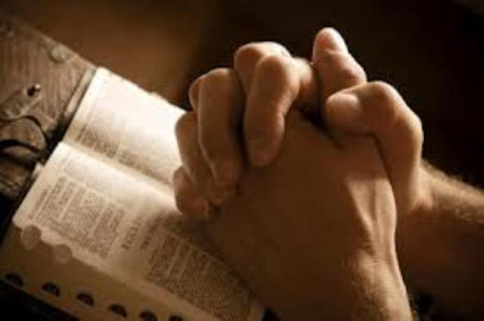
請與我一同禱告
Notes:
現在，請與我一同禱告…

Slide 10

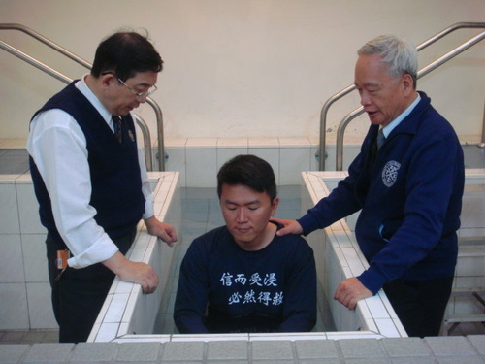
Notes:
藉著相信主的話，恭喜你！你得救了！
現在，照著主的話，「信而受浸的必然得救。」（可16:16。）你必須受浸，使你的信心得着穩固。

Slide 11
239 被血所贖
一、神將我罪歸耶穌，神的聖潔羔羊；
使祂替我受咒詛，將我全人釋放。
神將我愆歸耶穌，神的無疵羔羊；
使祂替我受痛苦，將我罪債清償。
二、我的疾病歸耶穌，為我祂受鞭傷；
我的軟弱祂背負，我得醫治、健康。
我的憂患歸耶穌，為我祂全擔當；
我的愁苦祂消除，我得平安、歡暢。

